Slide 1
Экологический проект в детском саду Тема: «Расти цветок».
Старшая группа№ 6
Воспитатели: Жданова. Н. В.
Гончарова. А. Н.

Slide 2
Срок проведение проекта: (апрель-июнь)
Актуальность данного проекта заключается в необходимости тесной связи дошкольников с природой, так как в этом возрасте закладываются основы экологической культуры. Данный проект содействует формированию у детей представления о семенах, цветах; формирует познавательный интерес к исследовательской деятельности; способствует развитию навыков рисования цветов.

Slide 3
Цель проекта: формирование экологического мышления дошкольников. Задачи проекта:
Личностные - формирование бережного, эмоционально – положительного отношения к миру природы; - воспитывать любовь к природе, желание ее оберегать; - формирование любознательности, творческой активности.
Регулятивные - формирование навыков элементарных общепринятых норм и правил поведения; - развитие таких качеств, как целеустремленность и настойчивость в достижении цели, готовность к преодолению трудностей; - стимулировать желание организовать самостоятельную исследовательскую деятельность для ответа на интересующий вопрос.
Коммуникативные - развитие умений работать в группе: сотрудничать, разрешать споры, договариваться друг с другом, уступать; - способствовать развитию связной, диалогической речи. Развитие навыков общения.
Познавательные - формирование представления детей о разнообразии семян, о роли семян в природе и жизни человека; - расширить представление детей о мире цветов; - расширять познавательный опыт детей в обобщенном виде с помощью наглядных средств; развивать умение сопоставлять, делать выводы; ориентироваться в информационном пространстве; применять полученные знания; овладение трудовыми навыками.

Slide 4
Формы и методы работы:
Ожидаемый результат:
• Наблюдения; • Опыты и исследования; • Развивающие игры; • Просмотр познавательного видео; • Чтение художественной литературы; • Рассматривание иллюстраций; • Экскурсии на другие участки детского сада; • Рисование;
- формирование основ экологической грамотности у детей; - воспитание ответственности за свои действия по отношению к окружающей среде; - вовлечение в исследовательскую деятельность каждого ребенка; - развитие у детей коммуникативных навыков; - развитие творческих способностей.

Slide 6
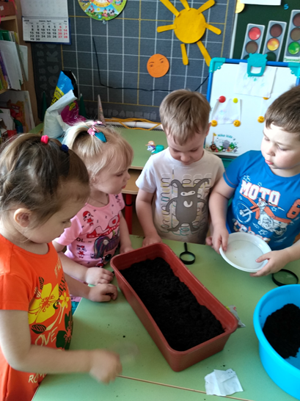
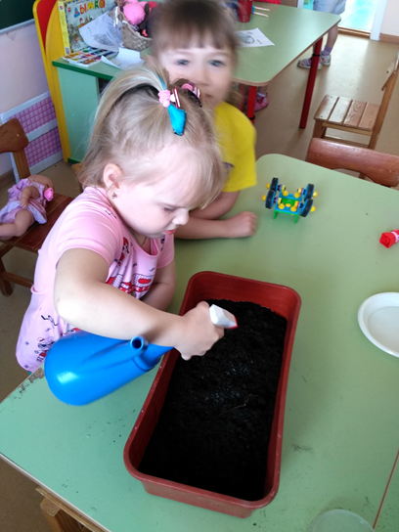
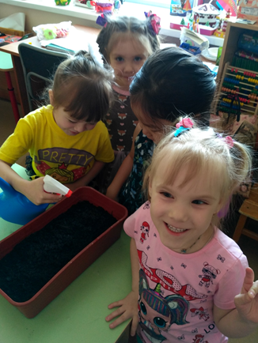
Подготовка почвы для посадки семян

Slide 7
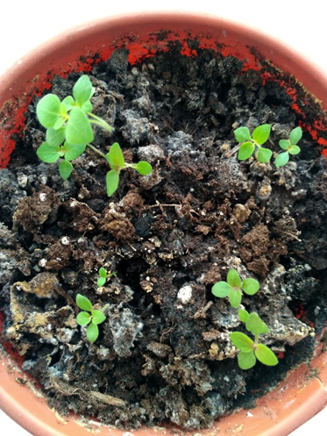
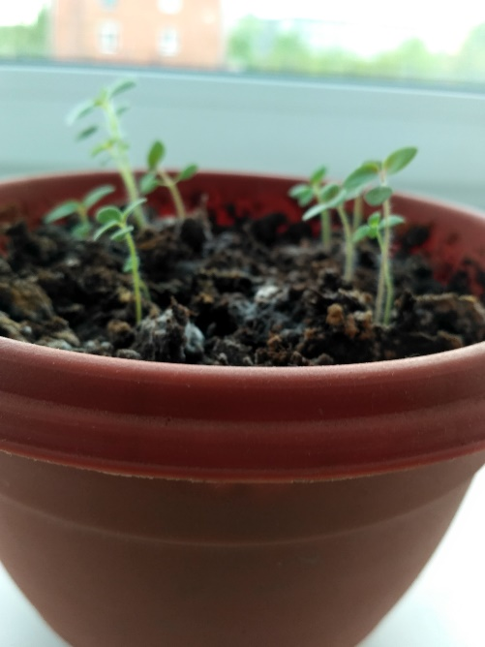
Всходы семян цветов Цинии

Slide 8
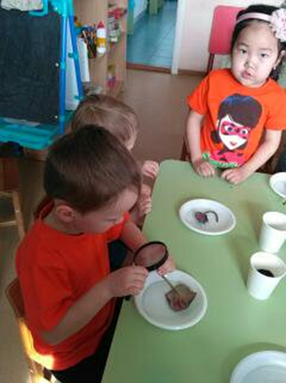
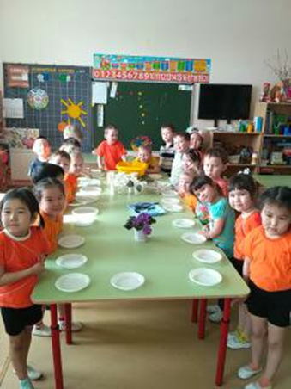
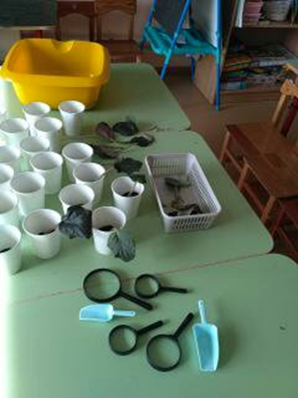
Исследование листика фиалки на предмет появления корешка

Slide 9
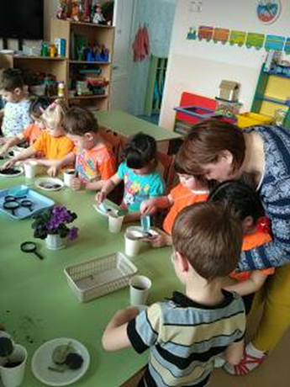
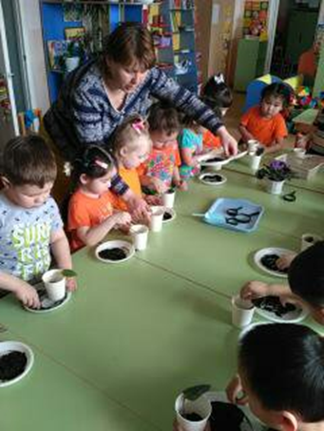
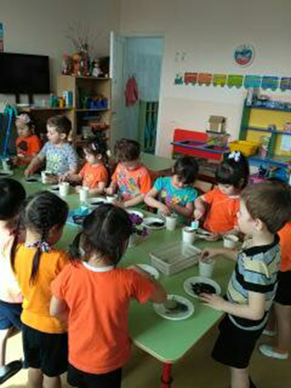

Slide 10
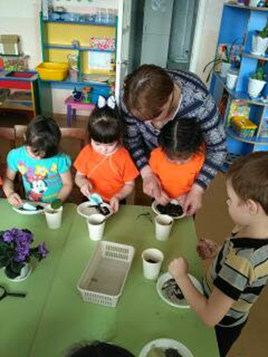
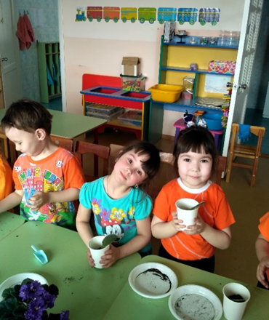
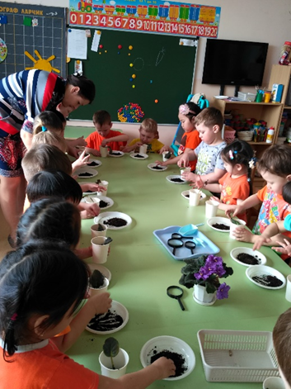
Посадка листика фиалки в подготовленную почву

Slide 11
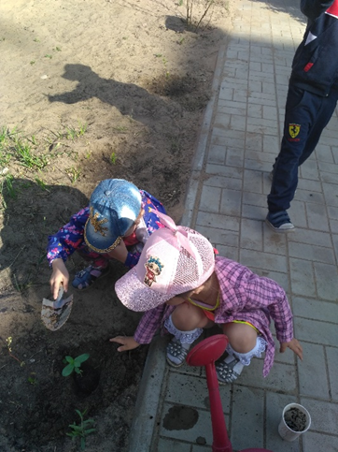
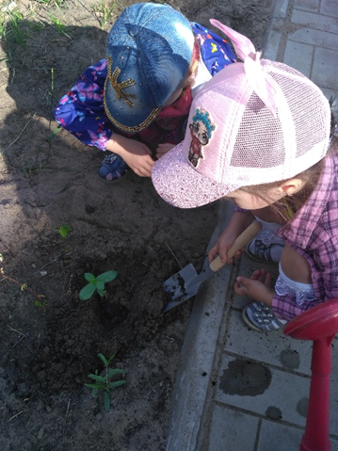
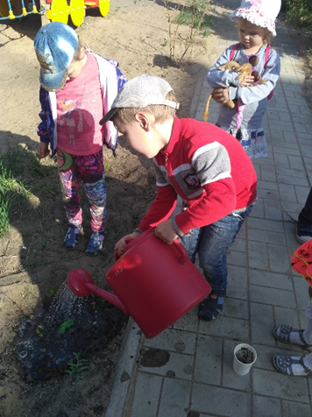

Slide 12
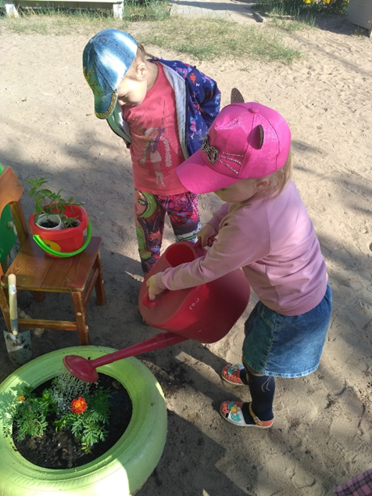

Slide 13
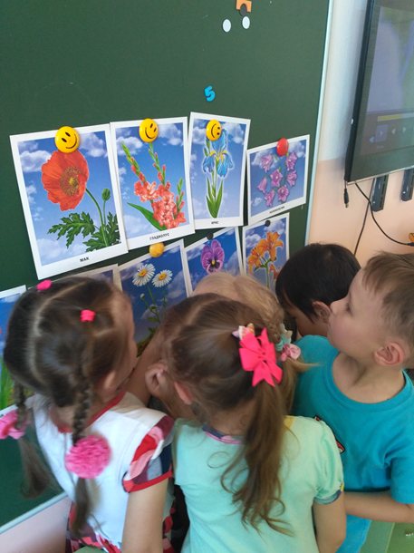
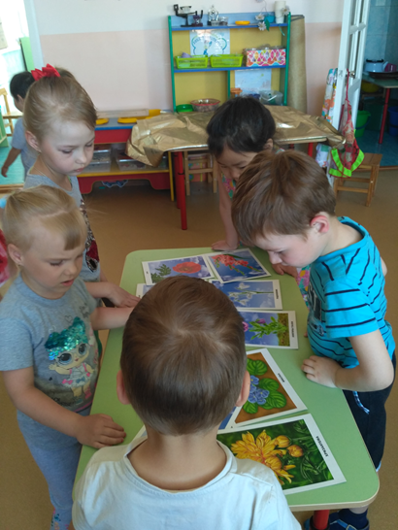

Slide 14
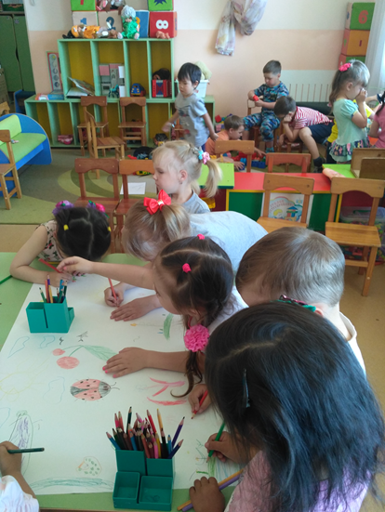
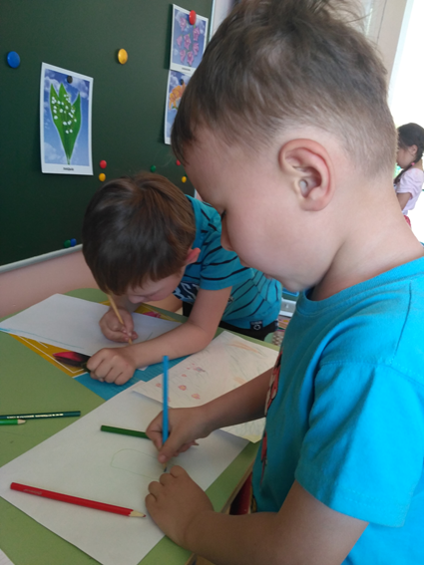

Slide 15
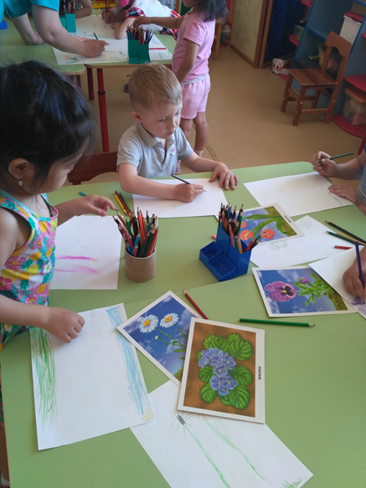

Slide 16
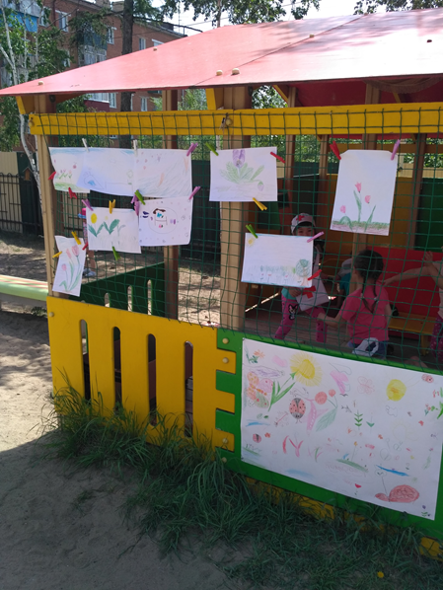
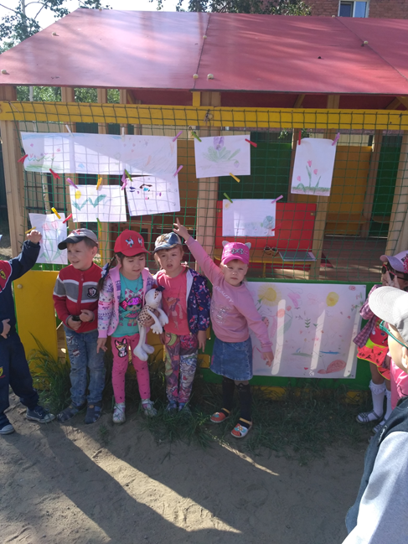

Slide 17
Спасибо за внимание

